Slide 1

青山、青蛙、青年、青春、青岛、青海、
hé
小河
yǔ
与
13.
氵
和、跟
qīng cǎo
青 草

Slide 2
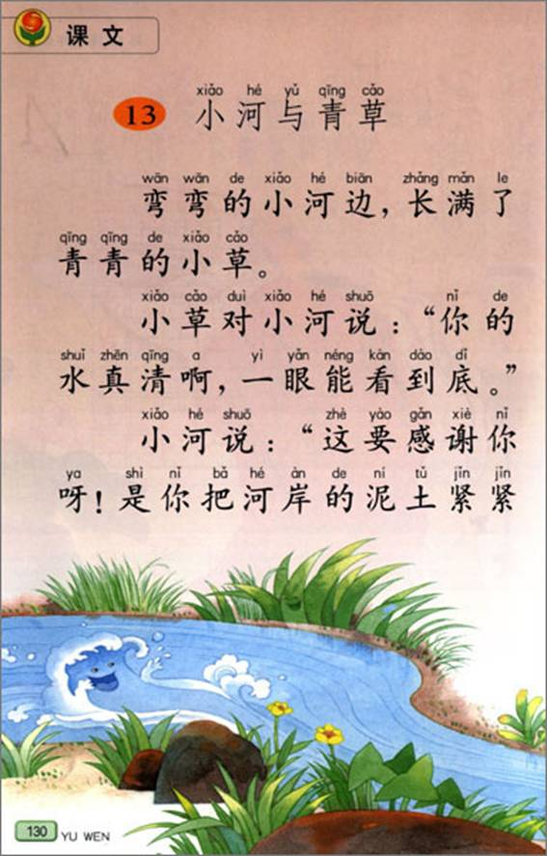
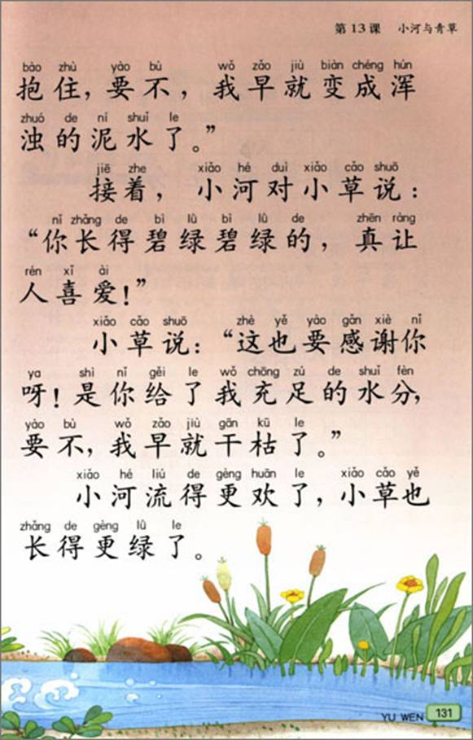
1.
4.
2.
5.
3.
6.

Slide 3
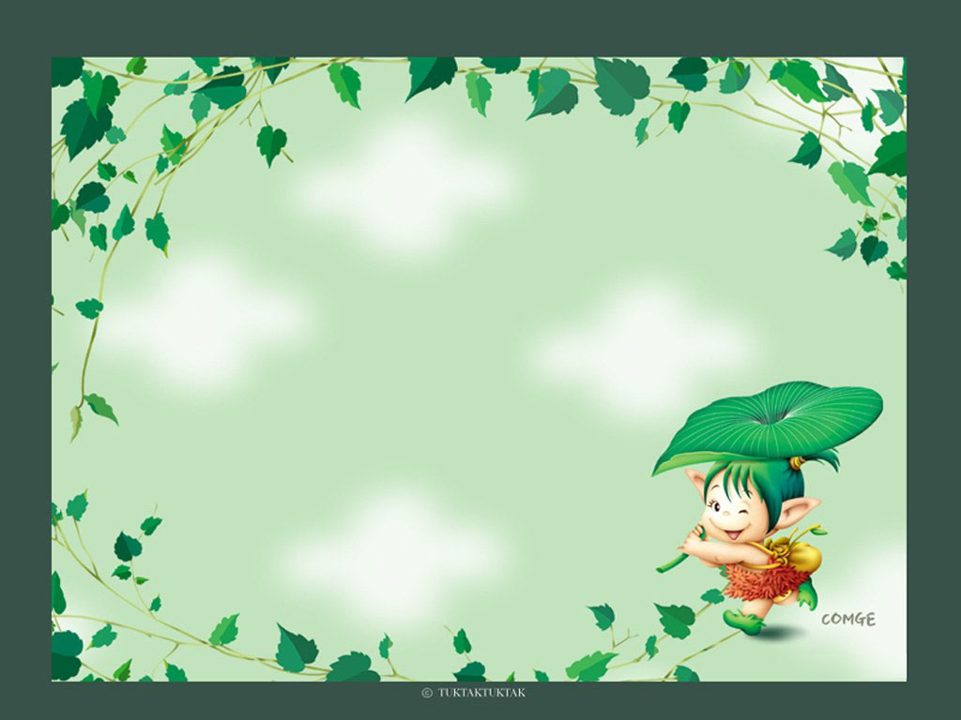
yǔ biān néng dào gǎn xiè
与 边 能 到 感 谢
àn jǐn de liú hé qīng
岸 紧 得 流 河 青
cǎo duì zhù fèn gān
草 对 住 分 干

Slide 4
hé biān kàn dào ɡǎn xiè duì
小河 边 看 到 感 谢 对
jǐn jǐn bào zhù xǐ ài nénɡ
紧 紧 抱 住 喜 爱 能
bìlǜ bì lǜ fèn ɡān kū
碧绿碧 绿 水分 干 枯
àn hún zhuó liú de ɡènɡ huān
河岸 浑 浊 流 得 更 欢

Slide 5
小河边 看到 感谢 对
紧紧抱住 喜爱 能
碧绿碧绿 水分 干枯
河岸 浑浊 流得更欢

Slide 6
长
cháng
长江
zhǎng
长大
干
gān
干枯
gàn
干活
分
fēn
分开
fèn
水分

Slide 7
弯弯
（ ）的小河
青青
（ ）的小草

Slide 8

wān wān hé biān, zhǎng
弯 弯 的 小 河 边，长
mǎn qīng qīng cǎo
满了 青 青 的小 草。
满

